Slide 1
Matrisler
Yrd. Doç. Dr. Meriç Çetin
2017

Slide 2
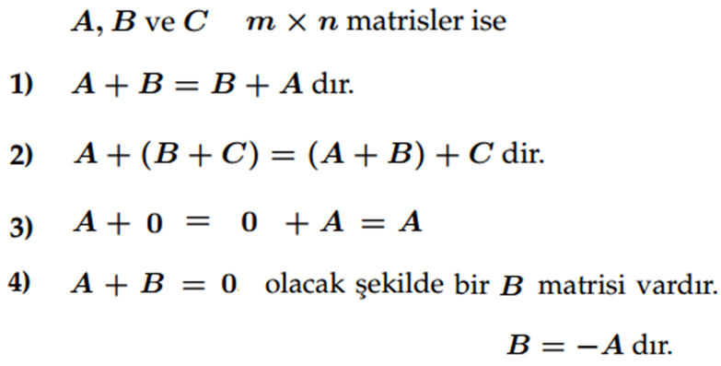
Matris İşlemlerinin Cebirsel Özellikleri

Slide 3
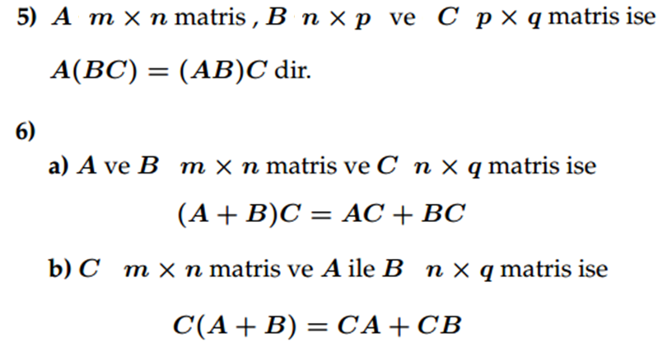
Matris İşlemlerinin Cebirsel Özellikleri

Slide 4
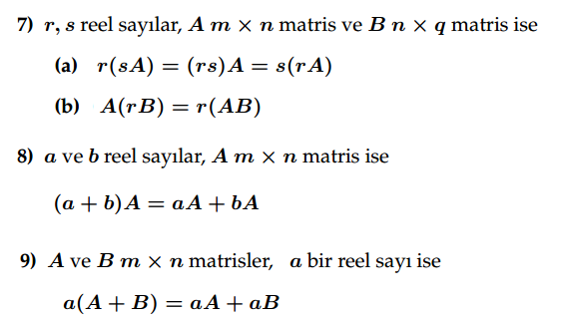
Matris İşlemlerinin Cebirsel Özellikleri

Slide 5
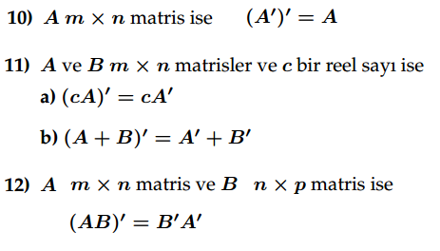
Matris İşlemlerinin Cebirsel Özellikleri

Slide 6
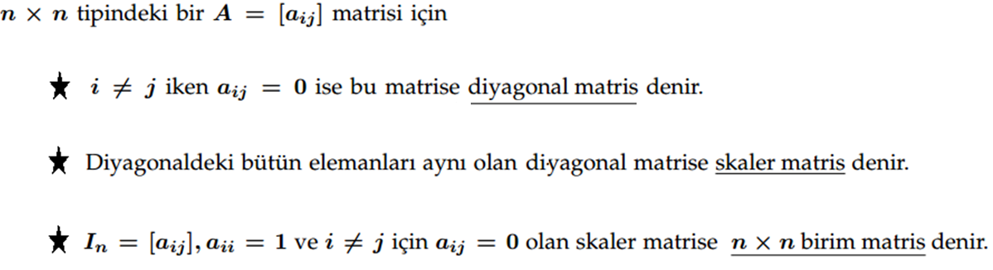
Özel Tipteki Matrisler

Slide 7
Örnek → Özel Matrisler

Slide 8
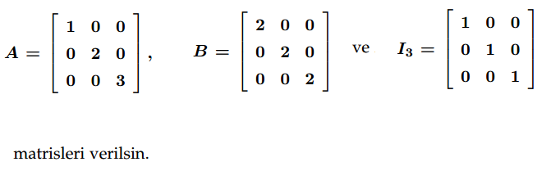

Türleri

Slide 9
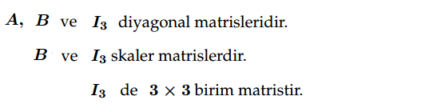

Slide 10
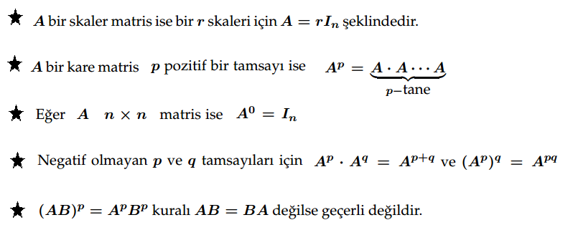

Slide 11
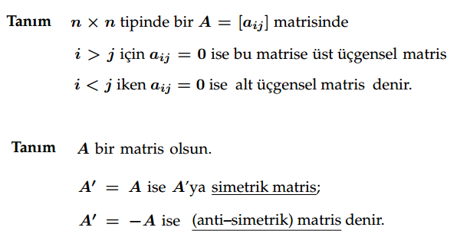

Slide 12
Soru !! Üst üçgen, alt üçgen, simetrik ve anti-simetrik örnekleri söyleyin/tahtaya yazın

Slide 13
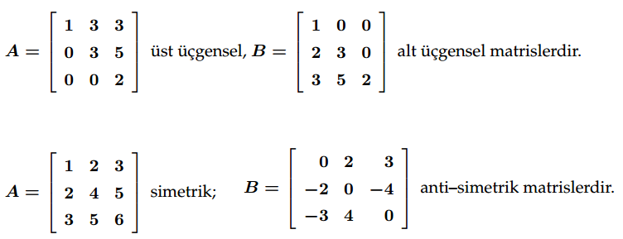
Örneğin;

Slide 14
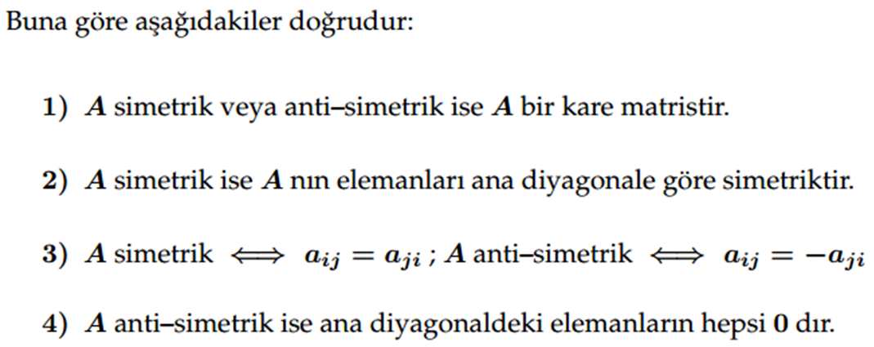

Slide 15
Ödev 2 Özel tipteki her matris için bir örnek yazın!!

Slide 16
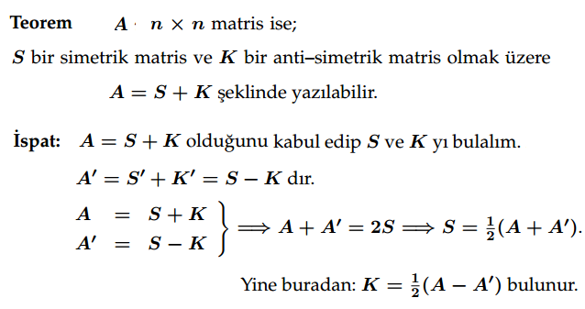

Slide 17
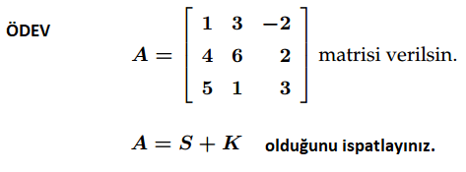

Slide 18
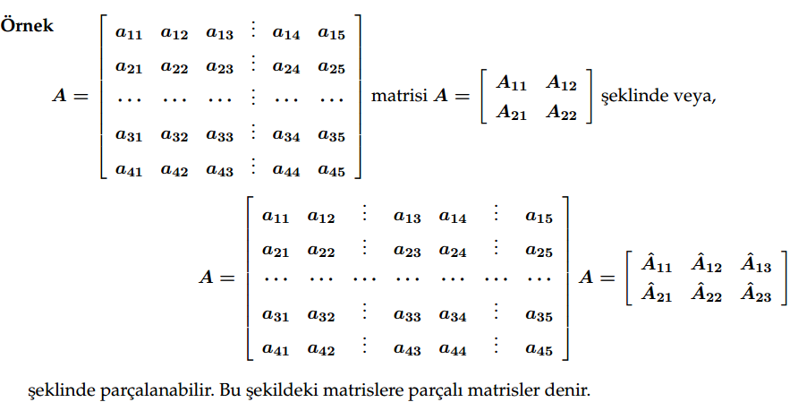
Parçalanmış Matrisler

Slide 19
Örnek → Parçalanmış Matrisler

Slide 20
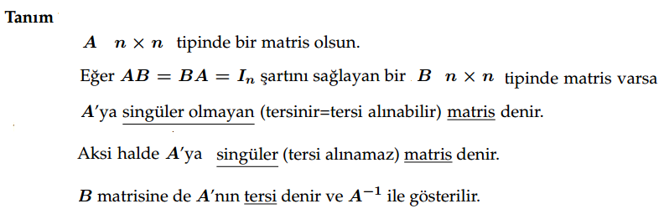
Singüler ve Singüler Olmayan Matrisler

Slide 21
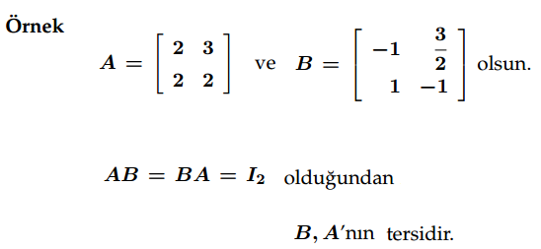

Slide 22
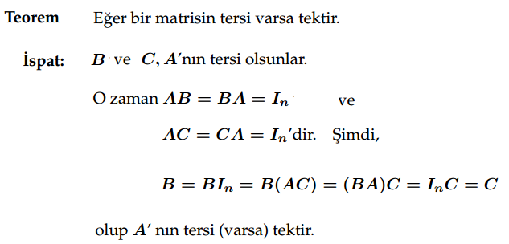

Slide 23
Örnek → Matris Tersi

Slide 24
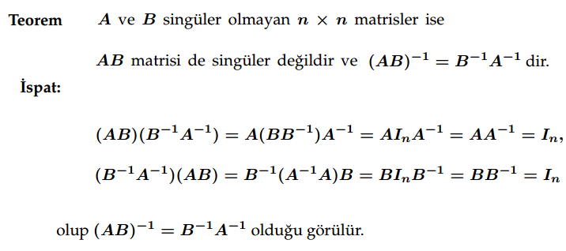

Slide 25
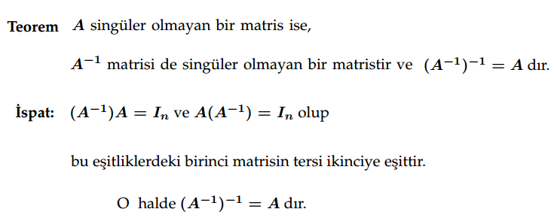

Slide 26
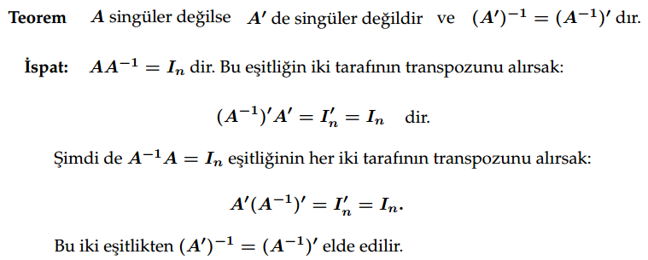

Slide 27
